Slide 1


#Экошкола
«Природа — дом, в котором живет человек»
Муниципальное бюджетное общеобразовательное учреждение
«Лицей-интернат (школа для одаренных детей)
г. Буинска Республики Татарстан»
Буинск – 2019 г.

Slide 2
Цель:
содействовать формированию у школьников представлений об экологической культуре и связанной с ней активной жизненной позиции.
Задачи:
-формирование познавательного интереса, коммуникативных навыков при работе в группе;
-развитие творческих способностей и применение экологических знаний на практике;
вызвать беспокойство за экологическое состояние планеты, и желание созидательно взаимодействовать с природой;
-воспитывать патриотическое отношение к своему краю, желание посильной помощи в выравнивании экологической обстановки в своей местности;
-привитие экологической культуры, природоохранных, валеологических навыков;

Slide 3
Земля – это всего лишь бесконечно малая частичка Вселенной, но только на ней одной из всех известных человеку планет есть жизнь. Природа Земли едина, и каждого человека касаются ее проблемы. Охрана окружающей среды стала одной из главнейших задач нашего времени.

Slide 4
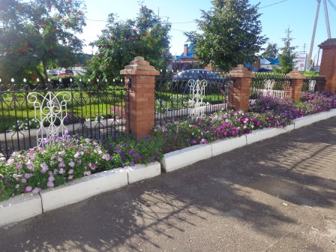
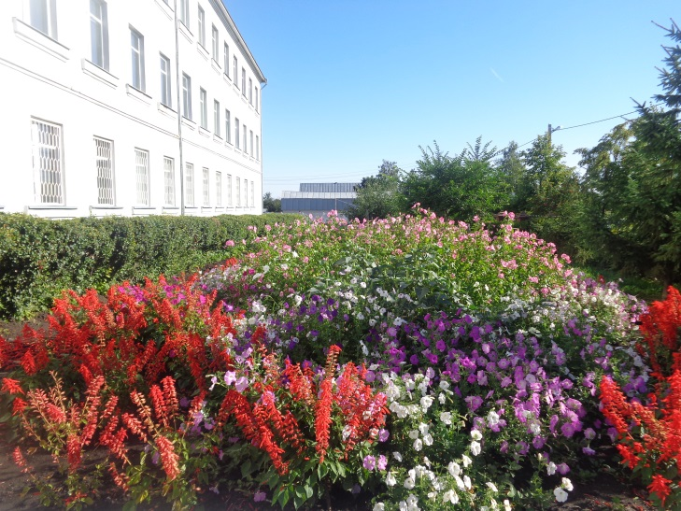
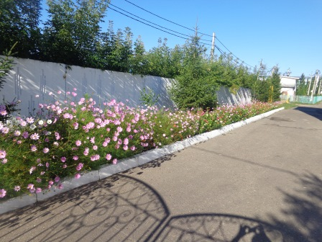
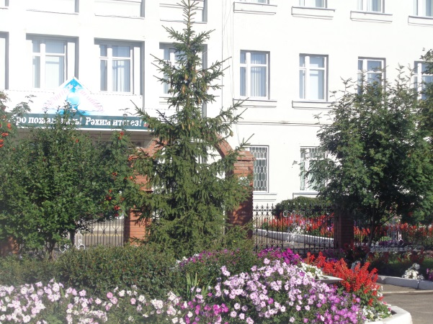
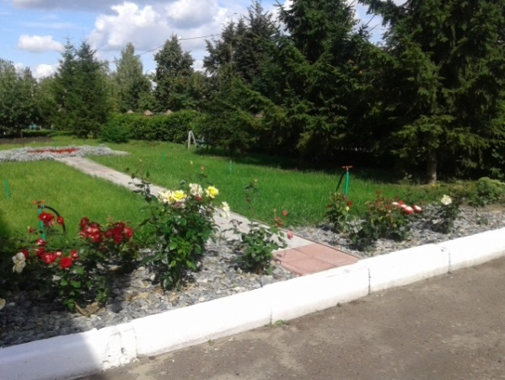
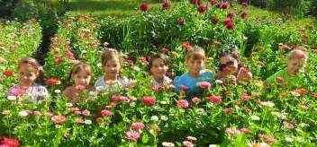
Наша школа в цветах.
Благоухает школьный двор.
Всегда в цветном наряде.
Всем дарит сказочный узор.
Цветы как на параде.

Slide 5
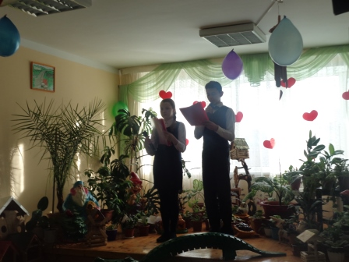
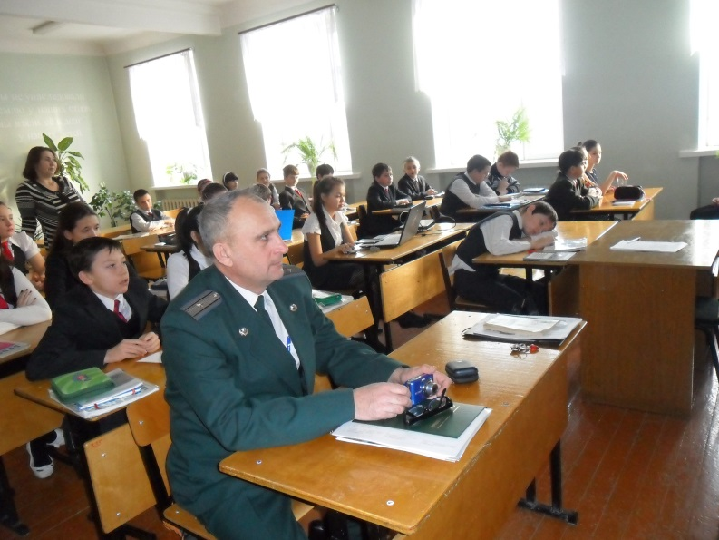
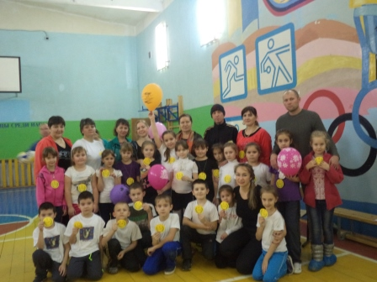
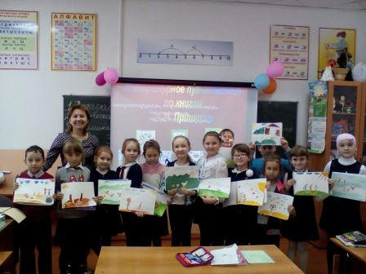
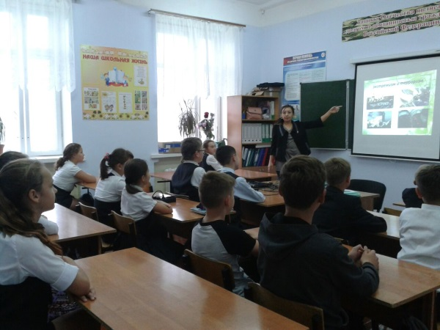
Открытые уроки, классные часы и родительские собрания, посвященные экологии.
Любовь и нежность, торжество
Собрались воедино.
Кто же придумал волшебство?
Кто автор той картины?

Slide 6
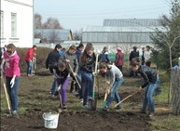
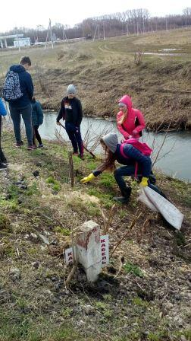
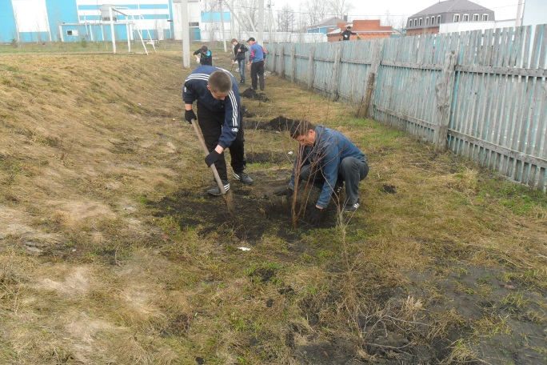
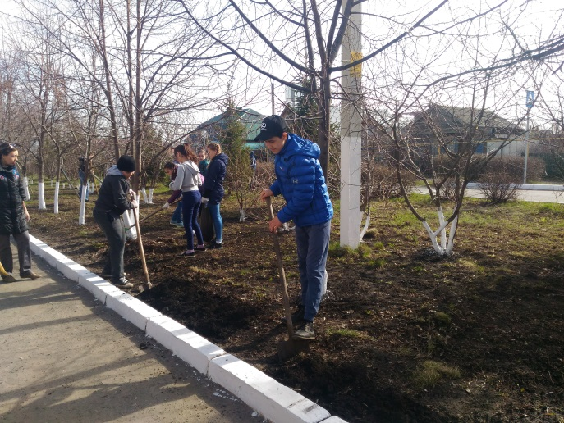
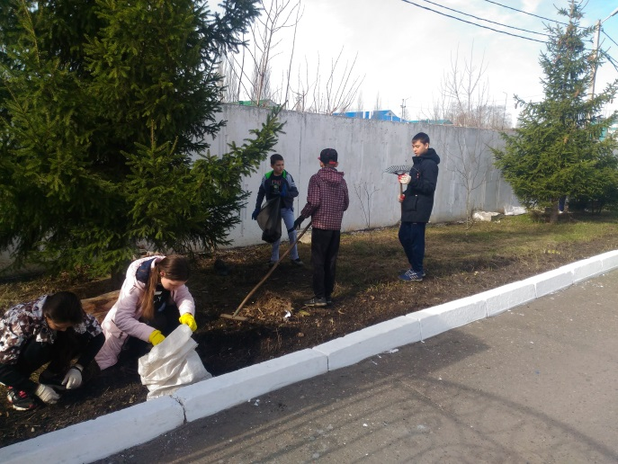
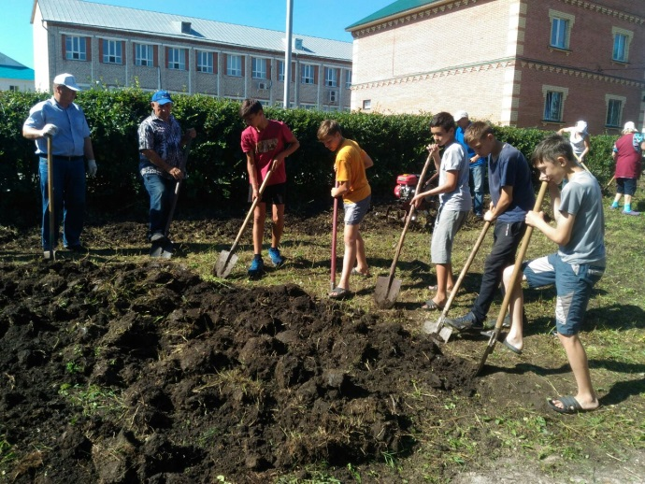
Благоустройство территории школы и города Буинска.
Кто тот волшебник, чародей,
Мечтатель вдохновенный?
Даритель сказочных идей,
Чей это труд бесценный?

Slide 7
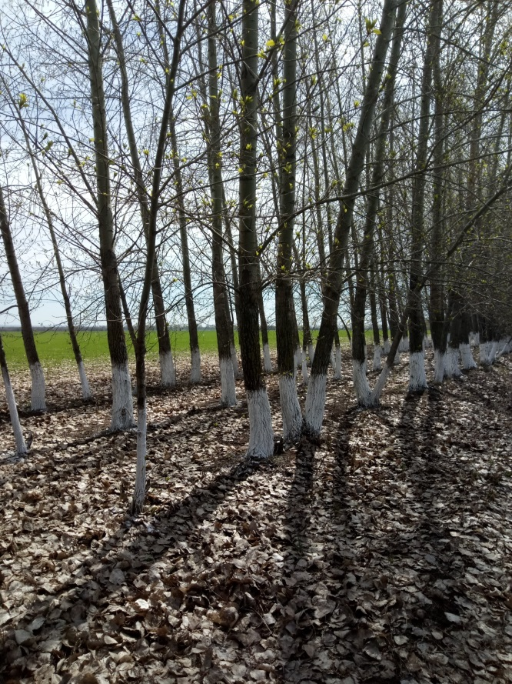
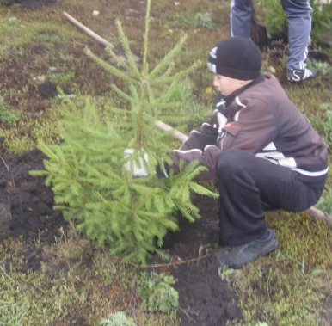
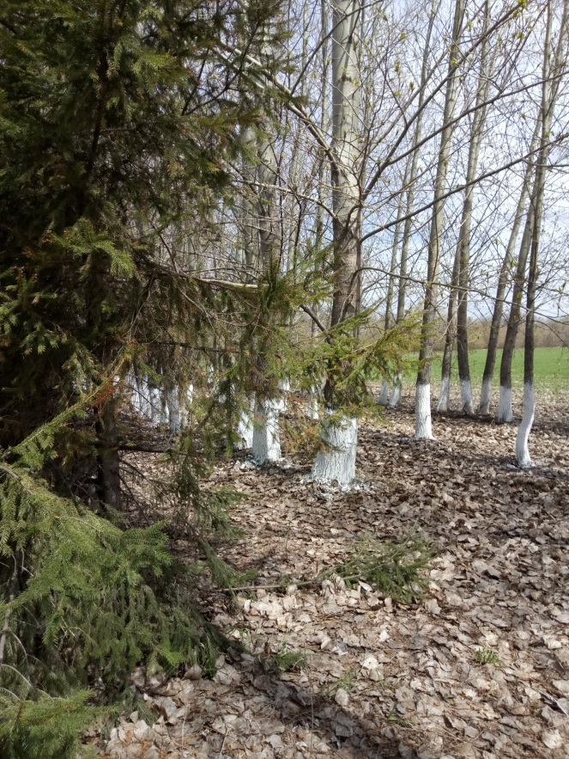
Посадка и побелка деревьев.
Здесь все старались от души,
Трудились, словно пчелки
И взрослые и малыши
В посадке, на прополке.

Slide 8
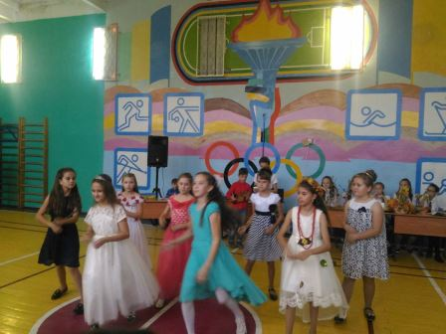
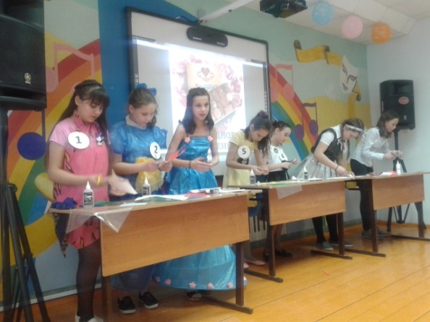
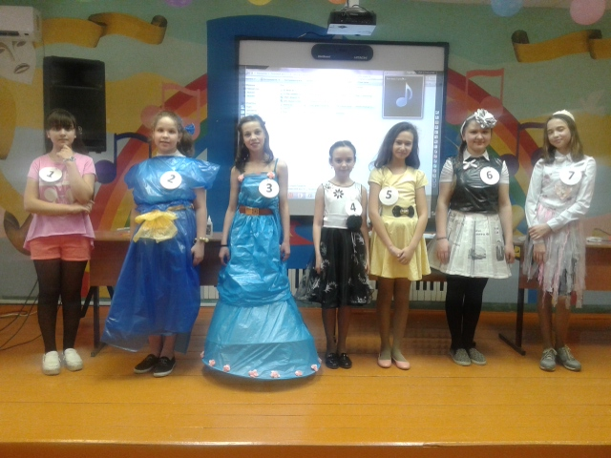
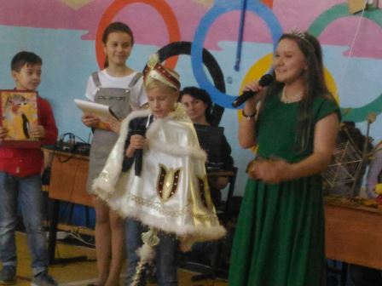
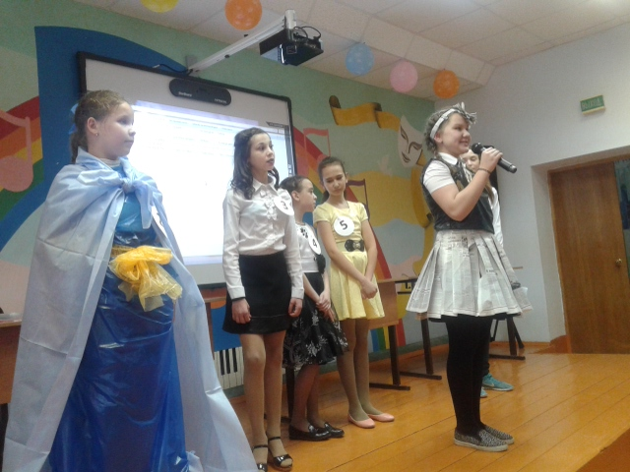
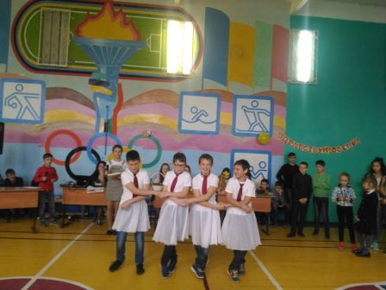
Праздник осени.
«Мисс весна – 2018»
Красив двор раннею весной,
Когда цветут тюльпаны.
Жасмины здесь стоят стеной,
Ромашек сарафаны.

Slide 9
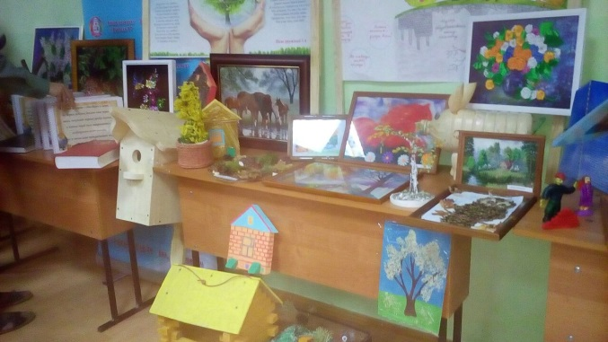
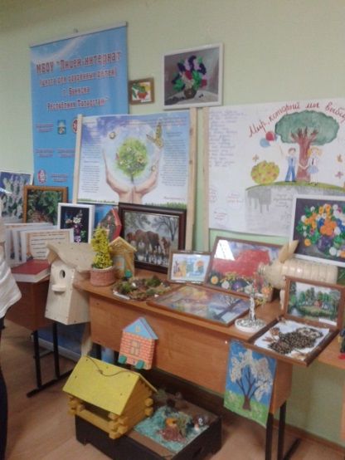
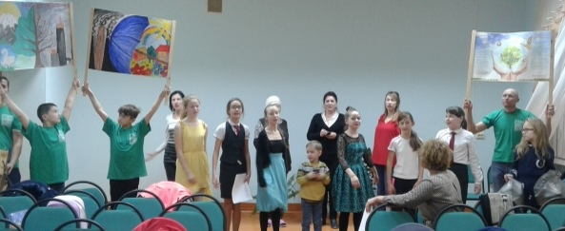
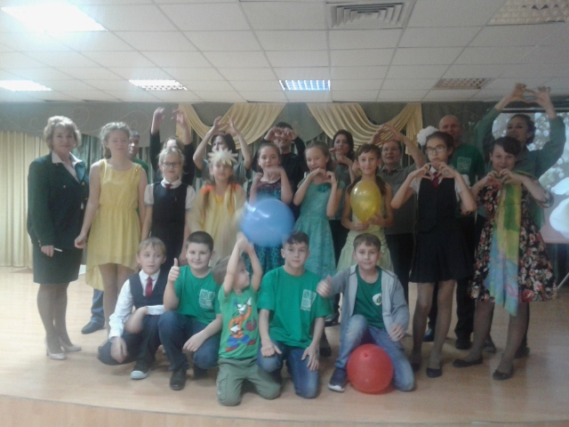
Участники районного конкурса
«Секреты дружного класса».
Номинация «Экология»
Пионы нежный аромат
Над клумбой источают.
Куда бы ты ни бросил взгляд –
Тебя цветы встречают!

Slide 10
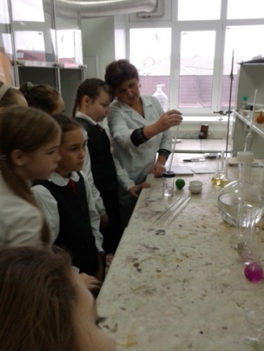
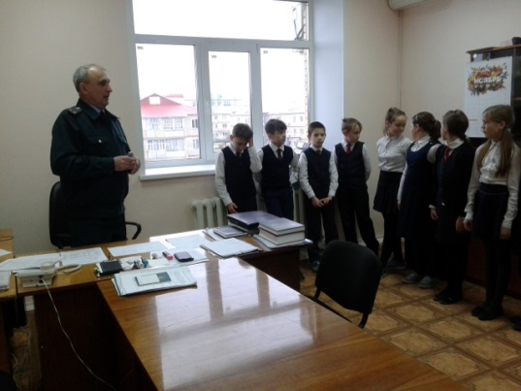
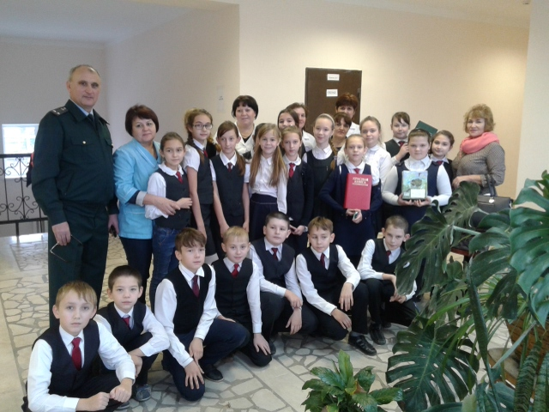
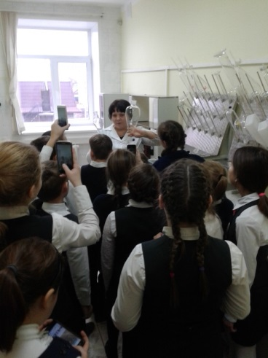
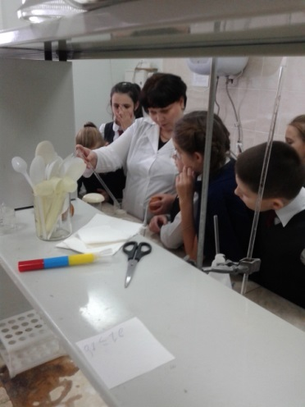
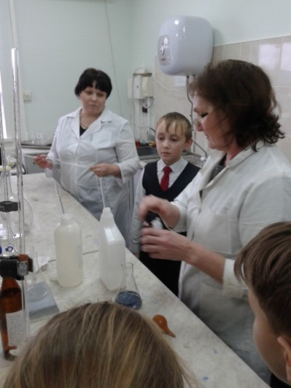
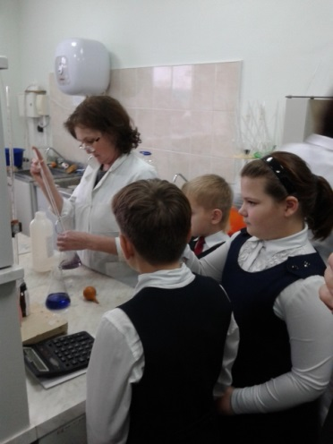
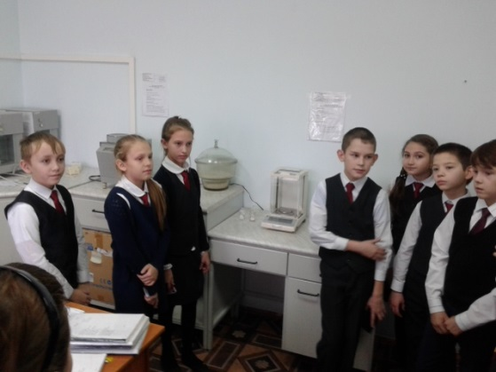
Экскурсия
в министерство экологии г. Буинска.
Придет сентябрь, зазвенит
Двор школьный голосами.
А клумба снова удивит
Осенними цветами.

Slide 11
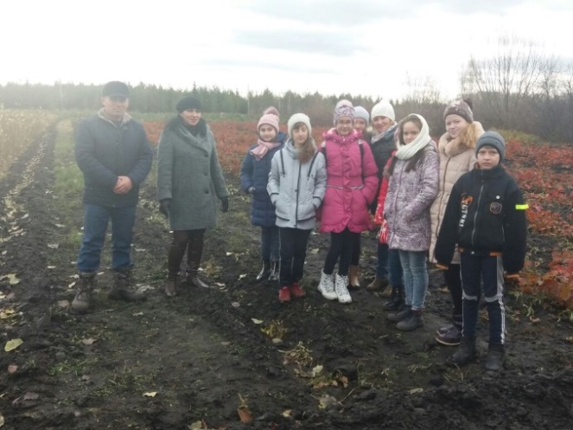
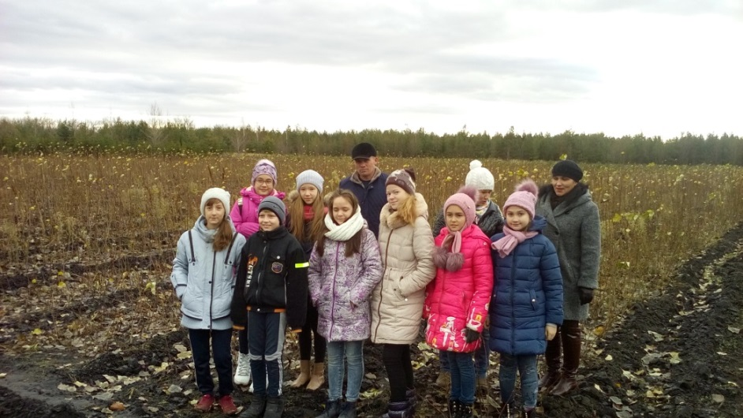
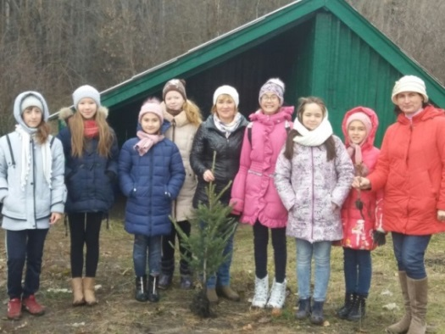
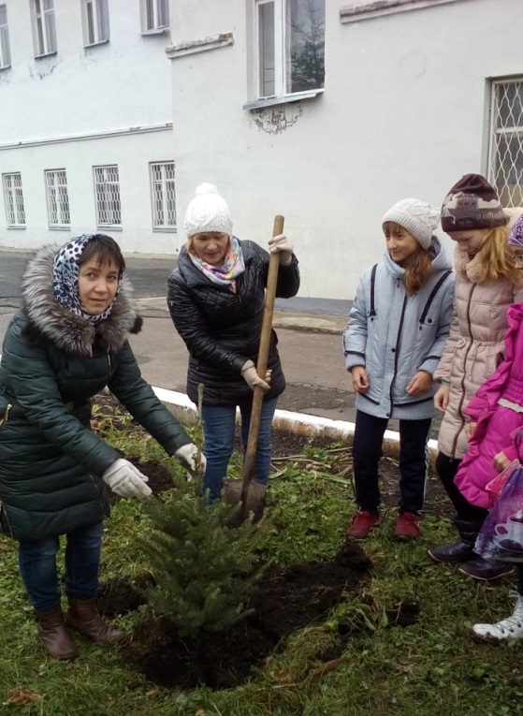
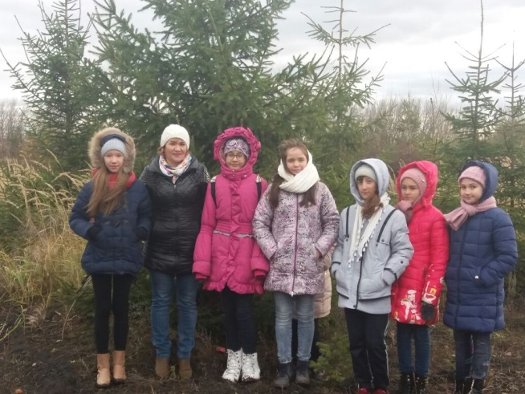
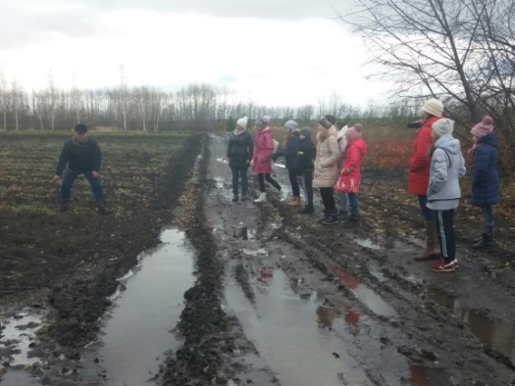
Экскурсия
в Буинский лесхоз.
Она цветет из года в год,
Меняя лишь наряды.
И каждого, кто к нам придет,
В лицее встретить рады!

Slide 12
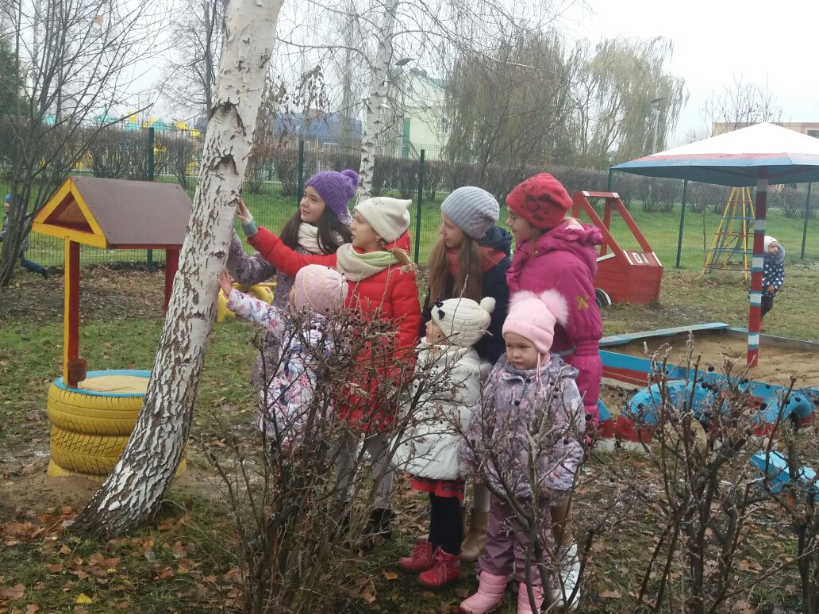
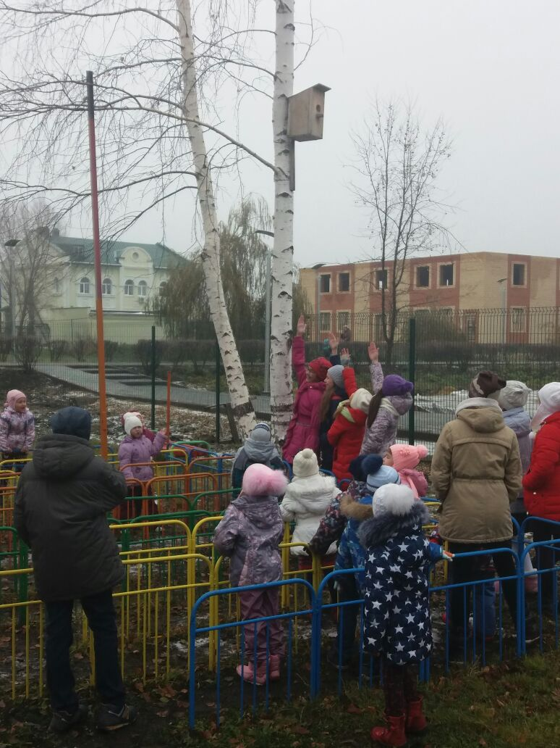
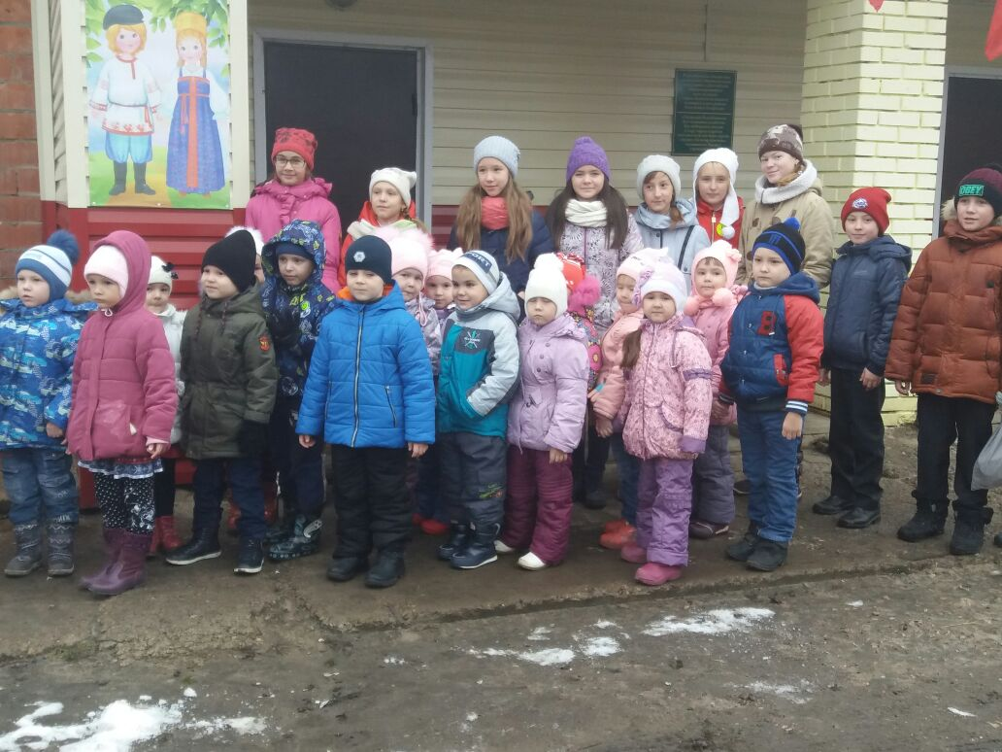
Беседа с воспитанниками
ДОУ «Аленушка»
«Давайте беречь нашу землю»

Slide 13
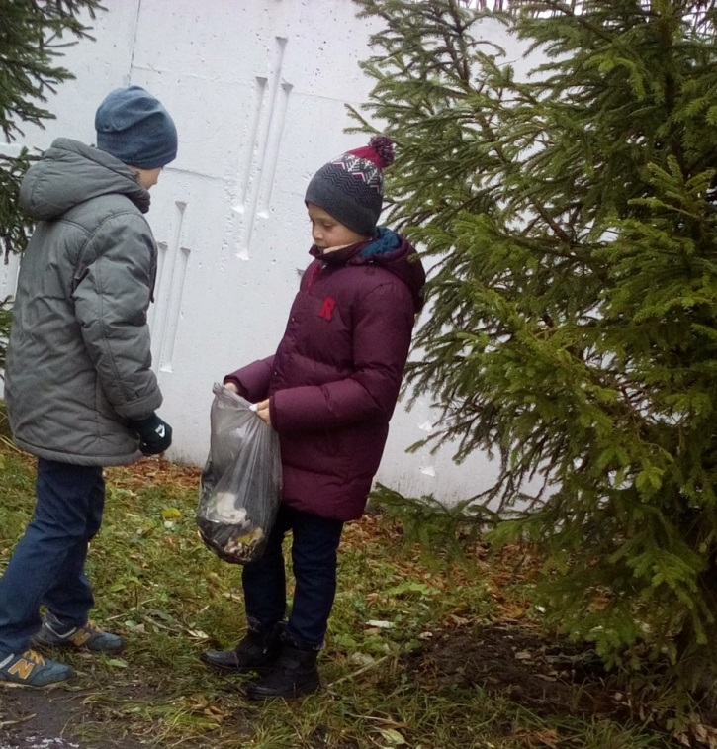
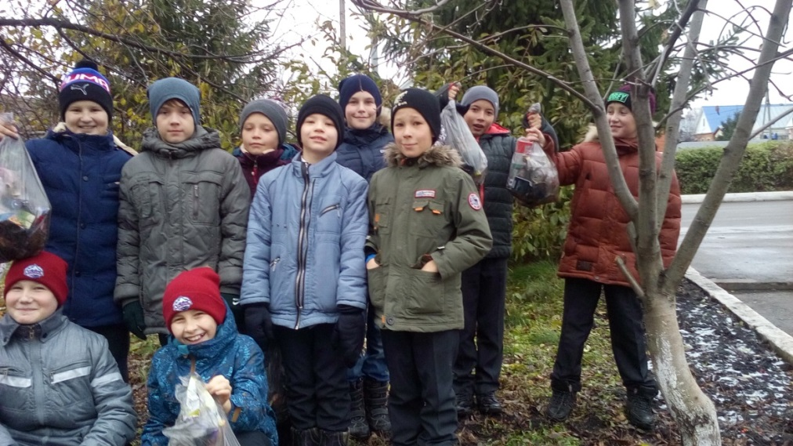
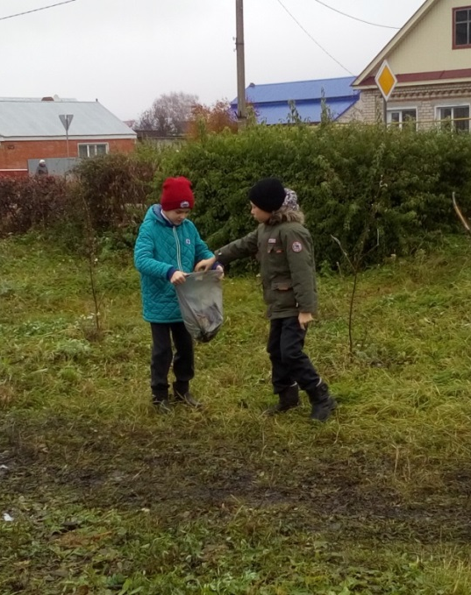

Увидел - убери…

Slide 14






Интерактивное мероприятие для детей 5-6 - х классов провел педагог МБОУ ДО "Городской детский эколого-биологический центр" г. Казани Шкуро Андрей Александрович. На мероприятии присутствовала Тарханова Алсу Абдрахмановна, Республиканского общественного движения "Татарстан-новый век«, методист отдела образования Загрутдинова Ильсияр Зуфаровна.

Slide 15






Акции, флешмобы.

Slide 16

















Нас видят в инстаграмме
Подписывайтесь на нашу школу:

Slide 17






Нас читают в edu.tatar.ru
Адрес сайта нашей школы
https://edu.tatar.ru/buinsk/lic-int/sch

Slide 18




Экологическая конференция

Slide 19




Проекты наших учащихся .
Макеты работ.

Slide 20


Давайте вместе Землю украшать,
Сажать сады, цветы сажать повсюду.
Давайте вместе Землю уважать.
И относиться с нежностью, как к чуду!

Slide 21



22 апреля - День Земли!
Земля - прекрасная планета,
В сияньи солнечных лучей.
Люблю встречать твои рассветы
И слышать, как течет ручей.
Смотреть, как волны набегают,
Играя галькой на ходу,
Как птицы с юга прилетают
К большому старому пруду.
Деревьев робкие листочки,
И запах трав в немой ночи.
Как на деревьях бухнут почки,
Как дятел по коре стучит.
Твои рассветы и закаты,
Равнины, реки и поля.
Все, чем с рождением когда-то
Нас одарила мать-Земля.

Slide 22
Давайте, друзья, в любую погоду
Будем беречь роднуюю ПРИРОДУ!
И от любви заботливой нашей,
Станет земля и богаче, и краше!
Помните, взрослые, помните, дети!
Помните – что, красота на планете,
Будет зависеть только от нас.
Не забывайте об этом сейчас.
Планету живую сберечь для народа.
И пусть восхваляет гимн жизни
- ПРИРОДА!
Работу выполнили:
ЗДВР: Галиева Гульнара Аринатовна
Воспитатель общежития: Аслямова Эльвира Шагитовна

